Slide 1
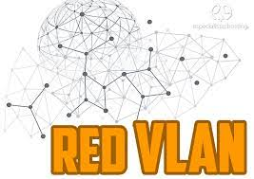
Redes VLan
Equipo 2
Bermúdez Domínguez Juan Carlos
Castillo Jr Gregorio
Flores Acosta Sheila Lizeth
Góngora Raga Perla Elizabeth
Morales Calixto Daniel Alexander
Pérez Romero Julio Alberto

Slide 2
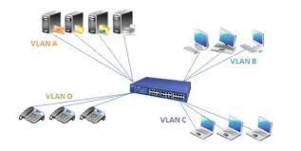
2.- Redes Vlan
¿Qué son las vlan?
Las VLAN o también conocidas como «Virtual LAN» nos permite crear redes lógicamente independientes dentro de la misma red física, haciendo uso de switches gestionables que soportan VLANs para segmentar adecuadamente la red.

Slide 3
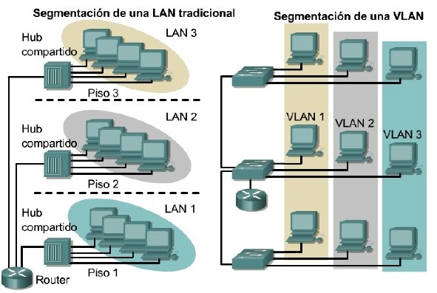
2.- Redes Vlan
Características
Seguridad: Las VLAN nos permite crear redes lógicamente independientes, por tanto, podemos aislarlas para que solamente tengan conexión a Internet, y denegar el tráfico de una VLAN a otra

Slide 4
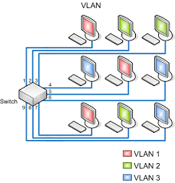
2.- Redes Vlan
Segmentación: Las VLAN nos permite segmentar todos los equipos en diferentes subredes, a cada subred le asignaremos una VLAN diferente

Slide 5
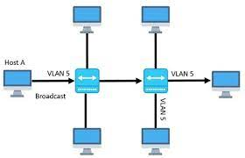
2.- Redes Vlan
Flexibilidad: Gracias a las VLAN podremos colocar a los diferentes equipos en una subred o en otra, de manera fácil y rápida, y tener unas políticas de comunicación donde permitimos o denegamos el tráfico hacia otras VLANs o hacia Internet.

Slide 6
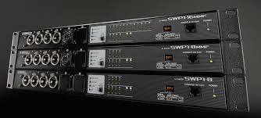
2.- Redes Vlan
Optimización de la red: Al tener subredes más pequeñas, en entornos donde tengamos cientos o miles de equipos conectados, contendremos el broadcast en dominios más pequeños, por tanto, el rendimiento de la red será óptimo

Slide 7
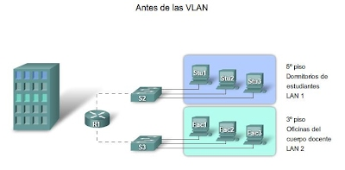
2.- Redes Vlan
Reducción de costes: Debido a la poca necesidad de actualizaciones de red que son demasiado costosas, y gracias a un uso más eficaz de los enlaces y del ancho de banda disponible, es posible reducir costes al realizar este tipo de redes.

Slide 8
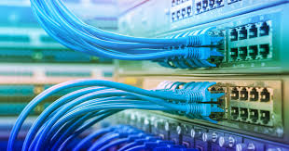
2.- Redes Vlan
Mejor eficiencia del personal de TI: Nos facilitarán el manejo de la red, debido a que diferentes usuarios pueden compartir una misma VLAN

Slide 9
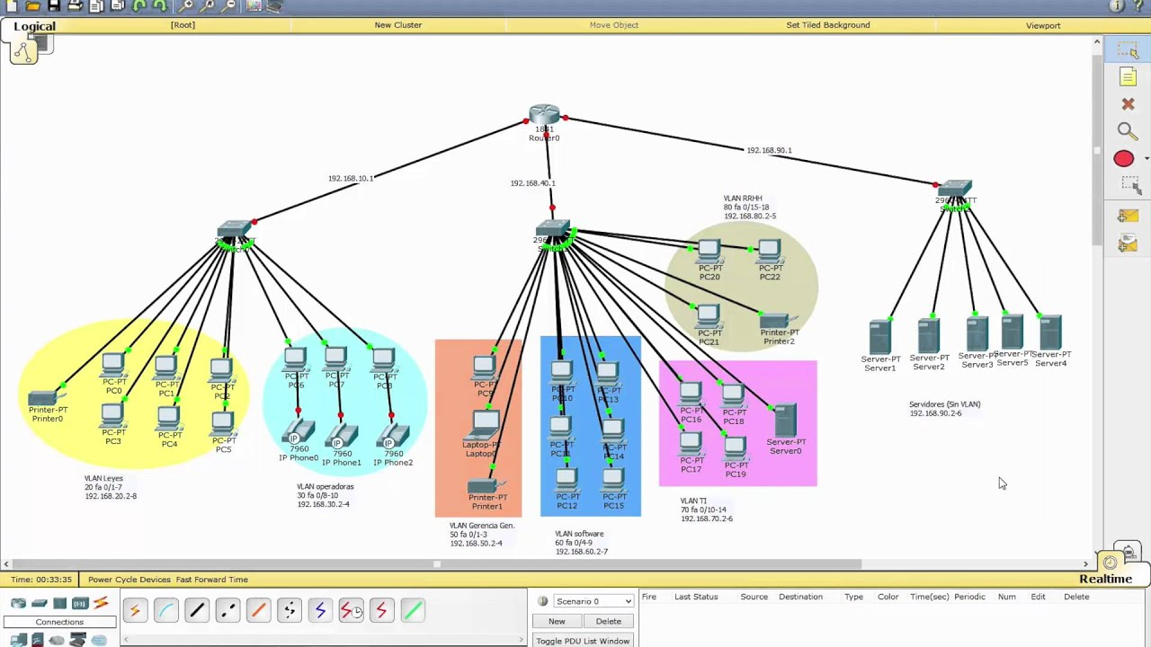
2.- Redes Vlan
Administración de aplicaciones y proyectos simples: Estas redes pueden agregar dispositivos y usuarios para admitir ciertos requisitos geográficos o de tipo comercial.

Slide 10
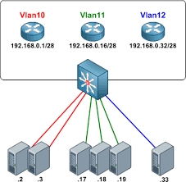
2.- Redes Vlan
Objetivo
El objetivo de usar VLAN en un entorno doméstico o profesional, es para segmentar adecuadamente la red y usar cada subred de una forma diferente, además, al segmentar por subredes usando VLANs se puede permitir o denegar el tráfico entre las diferentes VLAN gracias a un dispositivo L3 como un router o un switch multicapa L3.

Slide 11
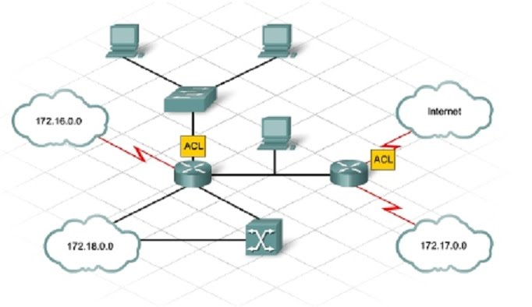
2.- Redes Vlan
Para permitir la comunicación o la no comunicación de las VLAN se deben hacer uso de ACL (Listas de Control de Acceso), o configurar el firewall correspondiente para permitir o denegar el tráfico

Slide 12
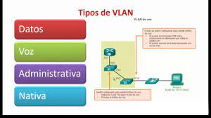
2.1.- Tipos de Vlan
Actualmente existen varios tipos de VLANs que podemos utilizar en los diferentes equipos, es decir, en los switches y puntos de acceso WiFi. Las diferentes VLANs que existen son las basadas en el estándar 802.1Q VLAN Tagging
12

Slide 13
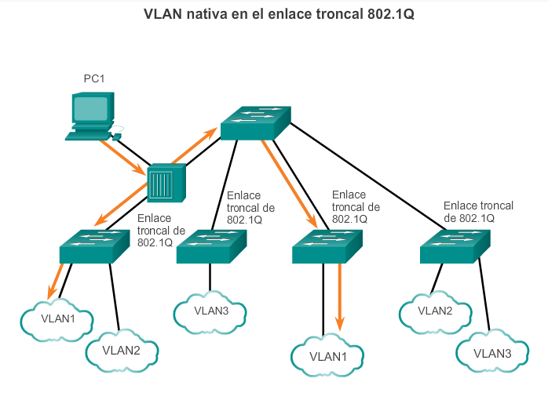
2.1.- Tipos de Vlan
La VLAN nativa se usa para transportar trafico sin etiquetar (o trafico que no usa el 802.1 Q tag). Es muy importante que este numero de VLAN nativa sea igual en ambos extremos de la conexión entre dos switches o entre un switch y un router configurado con subinterfaces.
La VLAN nativa proporciona un detalle adicional interesante: permite conexiones a dispositivos que no entienden el enlace troncal (802.1Q). El swicth Cisco enviara tramas en la VLAN nativa el cual no estará etiquetado, de modo que otro Swicth no-cisco entendería la trama y la aceptaría.
13

Slide 14
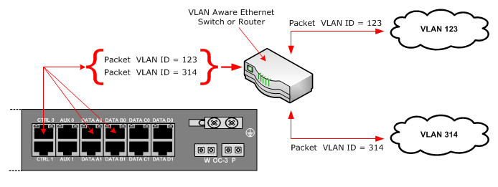
2.1.- Tipos de Vlan
802.1Q VLAN Tagging
Es el tipo de VLAN más utilizada, hace uso del estándar 802.1Q para etiquetas o quitar la etiqueta a las VLANs. Este estándar consiste en introducir una cabecera 802.1Q dentro de la trama Ethernet que todos conocemos, con el objetivo de diferenciar las diferentes VLANs que tengamos configuradas. Este estándar no encapsula la trama original de Ethernet, sino que añade 4 bytes al encabezado Ethernet original, además, el cambio de «EtherType» se cambia al valor 0x8100 para señalar que se ha cambiado el formato de la trama.
14

Slide 15
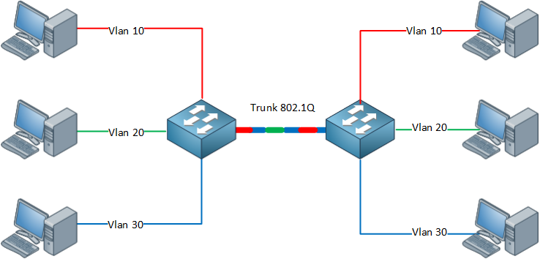
2.1.- Tipos de Vlan
Cuando estamos usando el estándar 802.1Q y creamos las diferentes VLANs en un switch, podremos configurar los diferentes puertos como «tagged» o «untagged», es decir, con etiqueta o sin etiqueta.
VLAN tagged: en las tramas Ethernet se incorpora el «tag» del VLAN ID que hayamos configurado, este tipo de VLANs son entendidas por todos los switches, por los puntos de acceso WiFi profesionales y por los routers.
Se pueden configurar en modo «tagged» una o más VLANs en un determinado puerto. En los enlaces troncales (desde un router a un switch, de switch a switch y de switch a AP) se suelen configurar siempre como «tagged» para «enviarles» todas las VLANs
15

Slide 16
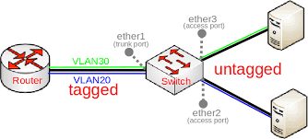
2.1.- Tipos de Vlan
VLAN untagged: en las tramas Ethernet se retira el tag que hayamos configurado, este tipo de VLANs son entendidas por todos los dispositivos, pero principalmente se utilizan de cara a los equipos finales como ordenadores, portátiles, impresoras, cámaras IP y otro tipo de dispositivo. En un puerto en concreto solamente podremos configurar una VLAN como «untagged», no podemos poner dos VLANs como untagged porque el equipo final no entendería nada
16

Slide 17
2.1.- Tipos de Vlan
Tipos de configuraciones:
• Acceso: son los puertos donde conectaremos los PC, impresoras, smartphones y los equipos finales, este puerto de acceso tendrá configurada una VLAN como «untagged».
• Troncal o trunk: lleva una o varias VLANs de un equipo a otro, por ejemplo, si queremos conectar un switch con otro switch y «pasarle» todas las VLANs o algunas de ellas, tendremos que configurarlo en modo troncal o trunk, y seleccionar las VLANs que queremos pasar como «tagged».
• Dynamic: dependiendo del tipo de paquete que reciba el switch, se pondrá como access o como trunk. No se recomienda configurar los puertos de un switch en modo dinámico por seguridad para evitar posibles ataques.
17

Slide 18
2.1.- Tipos de Vlan
VLAN basadas en Puerto
También conocida como Port Switching en los menús de configuración de los routers y switches, se trata de la más extendida y utilizada por switches de gama muy baja. Cada puerto se asigna a una VLAN y los usuarios que estén conectados a ese puerto pertenecen a la VLAN asignada. Los usuarios dentro de una misma VLAN poseen visibilidad los unos sobre los otros, aunque no a las redes locales virtuales vecinas.
En las VLANs basadas en puerto la decisión y reenvío se basa en la dirección MAC de destino y puerto asociado, es la VLAN más simple y común, por este motivo los switches de gama baja suelen incorporar VLAN basada en puerto y no basada en el estándar 802.1Q.
18

Slide 19
2.1.- Tipos de Vlan
VLAN basadas en MAC
La ventaja es que permite movilidad sin necesidad de que se tengan que aplicar cambios en la configuración del switch o del router. El problema parece bastante claro: añadir todos los usuarios puede resultar tedioso. Solamente los switches de gama más alta permiten VLAN basada en MAC
Nos conectamos con nuestro ordenador portátil en varios puertos Ethernet por nuestra oficina, y queremos que siempre nos asigne la misma VLAN, en este caso con las VLANs basadas en MAC sí es posible hacerlo sin tener que reconfigurar el switch.
19

Slide 20
2.1.- Tipos de Vlan
VLAN etiquetadas
Este etiquetado permite que los entornos en red tengan VLAN, la cual abarca varios dispositivos. Un solo dispositivo recibe el paquete, lee la etiqueta y reconoce la VLAN a la que pertenece la trama. En algunos dispositivos, no se admite la recepción de paquetes etiquetados y no etiquetados en la misma interfaz de red.
Cuando configuramos un etiquetado, debemos asegurarnos de que este coincide con la configuración asignada a la VLAN en todos sus extremos. Y el puerto al que nos conectamos, debe estar en la misma VLAN que la interfaz. También debemos saber, que si la configuración de la VLAN no está sincronizada y propagada, se tiene que realizar la configuración en todas las unidades de forma independiente.
20

Slide 21
2.1.- Tipos de Vlan
VXLAN
Se trata de una red de área local virtual extensible. Esta superpone redes de capa 2, en una infraestructura de capa 3, encapsulando tramas de capa 2 en paquetes UDP. Cada una de estas redes de superposición, se conoce como segmento VXLAN, y se identifica mediante un identificador único de 24 bits. Este se denomina VXLAN Network Identifier (VNI). En cuanto a los dispositivos, solo pueden comunicarse entre sí si se encuentran dentro de la misma VXLAN.
Mayor escalabilidad en los entornos de nube virtualizados. Esto ocurre porque el ID de la VXLAN, es de 24 bits, lo cual le permite crear hasta un máximo de 16 millones de redes, las cuales estarían aisladas. Esto supera lo que de por sí proporcionan las VLAN, que cuentan con IDs de 12 bits, y permiten 4094 redes que también se encuentran aisladas.
21

Slide 22
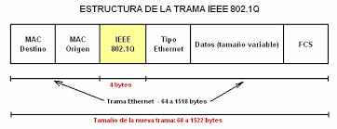
2.2.- Protocolos de enlace VLan
IEEE 802.1Q
Inicialmente creado para desarrolla un mecanismo que permita a múltiples redes interconectadas con puentes o switches para compartir transparentemente el mismo medio físico sin problemas de interferencia entre las redes que comparten el medio

Slide 23
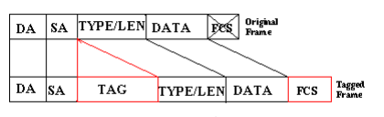
2.2.- Protocolos de enlace VLan
Aplicación
Actualmente se usa para definir el protocolo de encapsulamiento usado para implementar este mecanismo en redes ethernet y también permite identificar a una trama como proveniente de un equipo conectado a una red determinada. Una trama perteneciente a una VLAN sólo se va a distribuir a los equipos que pertenezcan a su misma VLAN, de forma que se separan dominios de broadcast.

Slide 24
2.2.- Protocolos de enlace VLan
Características
Se encarga del etiquetado de las tramas que es asociada inmediatamente con la información de la VLAN
Es el más común para el etiquetado de las VLANs
Se caracteriza por un formato de trama similar a 802.3(Ethernet)
Este protocolo es un estándar internacional y por lo dicho anteriormente es compatible con bridges y switches sin capacidad de VLAN

Slide 25
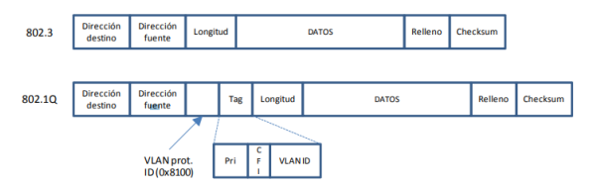
2.2.- Protocolos de enlace VLan
Formato de forma
El protocolo 802.1Q propone añadir 4 bytes al encabezado Ethernet original en lugar de encapsular la trama original. El valor del campo EtherType se cambia a 0x8100 para señalar el cambio en el formato de la trama.

Slide 26
2.2.- Protocolos de enlace VLan
STP
STP (Spanning tree protocol): Evita la aparición de bucles lógicos para que haya un solo camino entre dos nodos
El STP, definido por el estándar IEEE 802.1d es un protocolo que funciona en el nivel de la capa 2 del modelo OSI y su principal objetivo es controlar los enlaces redundantes, asegurando el rendimiento de una red.

Slide 27
2.2.- Protocolos de enlace VLan
Funcionamiento del STP
El protocolo STP elimina lógicamente caminos de comunicación. Para ello el este crea un árbol de switches presentes en la red y elige el switch de referencia, a partir del cual se creará el árbol.

Slide 28
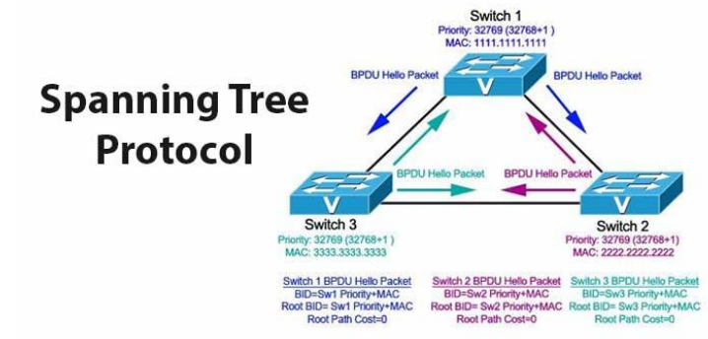
2.2.- Protocolos de enlace VLan

Slide 29
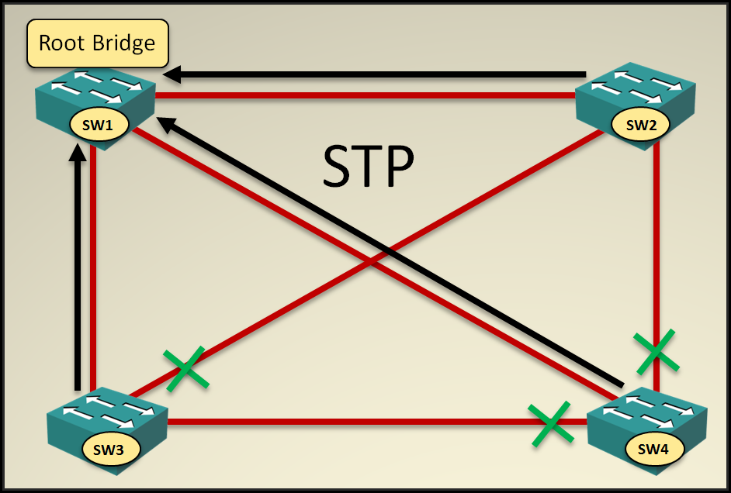
2.2.- Protocolos de enlace VLan
Configuracion
En términos de configuración el STP es un protocolo relativamente simple pero en la teoría hay algunos conceptos que son necesarios aprender bien. En un próximo tutorial seguiré hablando de algunos protocolos bastante usados en esta área.

Slide 30
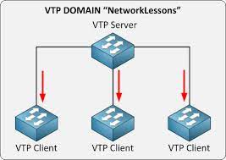
2.2.- Protocolos de enlace VLan
VTP (VLAN Trunking Protocol):
Protocolo propietario de Cisco que permita una gestión centralizada de todas las VLANs.

Slide 31
2.2.- Protocolos de enlace VLan
¿Para que nos sirve?
Reduce la administración en una red de switch.
Al configurar una VLAN nueva en un servidor VTP, se distribuye la VLAN a través de todos los switches del dominio. Esto reduce la necesidad de configurar la misma VLAN en todas partes.
VTP es un protocolo de propiedad de Cisco que está disponible en la mayoría de los productos de la serie Cisco Catalyst.

Slide 32
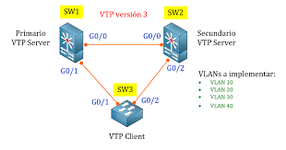
2.2.- Protocolos de enlace VLan
Beneficios
Este permite centralizar y simplificar la administración en un dominio de Vlans, pudiendo crear, borrar y renombrar las mismas, reduciendo asu la misma VLAN en todos los nodos

Slide 33
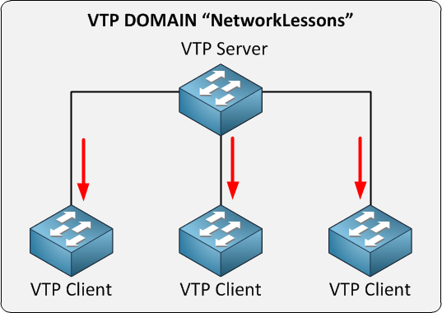
2.2.- Protocolos de enlace VLan
VTP opera en 3 modos distintos
Servidor
Cliente
transparente

Slide 34

2.2.- Protocolos de enlace VLan
Servidor
Es el modo por defecto. Desde él se pueden crear, eliminar o modificar VLANs. Su cometido es anunciar su configuración al resto de switches del mismo dominio VTP y sincronizar dicha configuración con la de otros servidores, basándose en los mensajes VTP recibidos a través de sus enlaces trunk. Debe haber al menos un servidor. Se recomienda autenticación MD5.

Slide 35

2.2.- Protocolos de enlace VLan
Cliente:
En este modo no se pueden crear, eliminar o modificar VLANs, tan sólo sincronizar esta información basándose en los mensajes VTP recibidos de servidores en el propio dominio. Un cliente VTP sólo guarda la información de la VLAN para el dominio completo mientras el switch está activado. Un reinicio del switch borra la información de la VLAN.

Slide 36

2.2.- Protocolos de enlace VLan
Transparente:
Desde este modo tampoco se pueden crear, eliminar o modificar VLANs que afecten a los demás switches. La información VLAN en los switches que trabajen en este modo sólo se puede modificar localmente. Su nombre se debe a que no procesa las actualizaciones VTP recibidas, tan sólo las reenvía a los switches del mismo dominio.

Slide 37
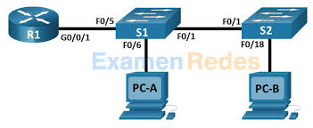
2.3.- Enrutamiento Inter Vlan
El Enrutamiento Entre VLAN (Inter-VLAN Routing) es el proceso de reenviar el tráfico de red de una VLAN a otra VLAN.
Es importante recordar que cada VLAN es un dominio de broadcast único. Por lo tanto, de manera predeterminada, las computadoras en VLAN separadas no pueden comunicarse.
Existe una manera para permitir que estas estaciones finales puedan comunicarsenrutamiento entre vlan (Inter vlan routing).

Slide 38
2.3.- Enrutamiento Inter Vlan
El enrutamiento entre VLAN tradicional requiere de interfaces físicas múltiples en el enrutador y en el switch. Sin embargo, no todas las configuraciones del enrutamiento entre VLAN requieren de interfaces físicas múltiples.
Hay tres opciones de Enrutamiento inter-VLAN:
Inter-VLAN Routing heredado: Esta es una solución antigua. No escala bien
Router-on-a-stick: Esta es una solución aceptable para una red pequeña y mediana.
Switch de capa 3 con interfaces virtuales (SVIs): Esta es la solución más escalable para organizaciones medianas y grandes.

Slide 39
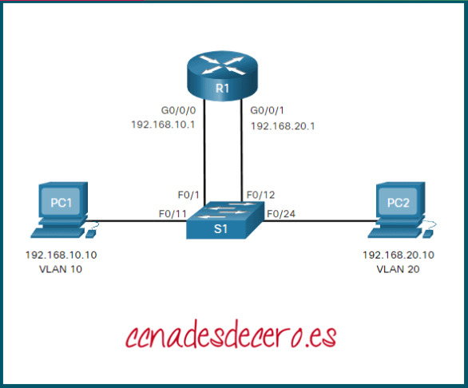
2.3.- Enrutamiento Inter Vlan
1. Enrutamiento Inter-VLAN Heredado
Se basó en el uso de un router con múltiples interfaces Ethernet. Cada interfaz del router conectada a un puerto del switch en diferentes VLAN. Las interfaces del router sirven como puertas de enlace predeterminada para los hosts locales en la subred de la VLAN.
El enrutamiento entre VLAN heredado usando interfaces físicas funciona, pero tiene una limitación significativa. No es razonablemente escalable porque los routers tienen un número limitado de interfaces físicas.
Cuando PC1 envía un paquete a PC2 en otra red, lo reenvía a su puerta de enlace predeterminada 192.168.10.1. R1 recibe el paquete en su interfaz G0/0/0 y examina la dirección de destino del paquete. R1 luego enruta el paquete hacia fuera de su interfaz G0/0/1 al puerto F0/12 en la VLAN 20 en S1. Finalmente, S1 reenvía la trama a PC2.

Slide 40
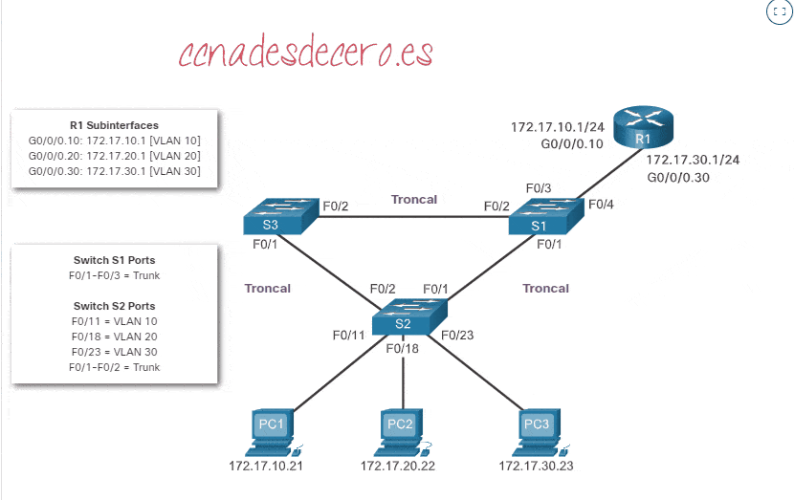
2.3.- Enrutamiento Inter Vlan
2. Enrutamiento Inter-VLAN Router-on-a-Stick
Supera la limitación del método de enrutamiento inter-VLAN heredado. Solo requiere una interfaz Ethernet física para enrutar el tráfico entre varias VLAN de una red.
Es un tipo de configuración de router en la cual una interfaz física única enruta el tráfico entre múltiples VLAN en una red.
Como se ve en la animación, PC1 en la VLAN 10 se comunica con PC3 en la VLAN 30. El router R1 acepta el tráfico de unidifusión etiquetado en la VLAN 10 y lo enruta a la VLAN 30 mediante sus subinterfaces configuradas. El switch S2 elimina la etiqueta de la VLAN de la trama de unidifusión y reenvía la trama a PC3 en el puerto F0/23.

Slide 41
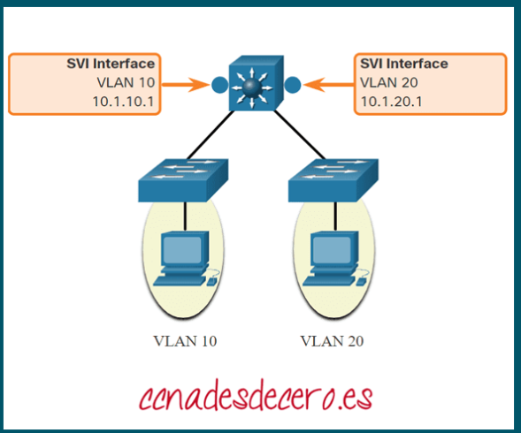
2.3.- Enrutamiento Inter Vlan
3. Enrutamiento Inter-VLAN en Switch Capa 3
El método moderno para realizar inter-VLAN routing es utilizar switches de capa 3 e interfaces virtuales del switch (SVI). Una SVI es una interfaz virtual configurada en un switch de capa 3.
Aunque es virtual, el SVI realiza las mismas funciones para la VLAN que lo haría una interfaz de router. Específicamente, proporciona el procesamiento de Capa 3 para los paquetes que se envían hacia o desde todos los puertos de switch asociados con esa VLAN.

Slide 42

2.3.- Enrutamiento Inter Vlan
CAPA 3: NIVEL DE RED.
La capa de red es una capa compleja que proporciona conectividad y selección de ruta entre dos sistemas de hosts que pueden estar ubicados en redes geográficamente distintas.

Slide 43
2.3.- Enrutamiento Inter Vlan
MÉTODO ANTIGUO | ROUTER-ON-STICK | SWITCH CAPA 3
Una interfaz por VLAN | Una interfaz física para muchas VLAN | Se minimizan fallas al reducir de dos a un solo equipo
No existe contención de ancho de banda | Contención de ancho de banda | El proceso de enrutamiento es más rápido, ya que solo revisa una table
Conectado para acceder al modo Puerto de switch | Conectado para establecer el enlace truncal en el modo Puerto de switch | La seguridad de la red se ve mejorada
Más costoso | Menos costoso que el método antiguo | Menos costoso que otros métodos
Configuración de la conexión más compleja | Configuración de la conexión menos compleja

Slide 44
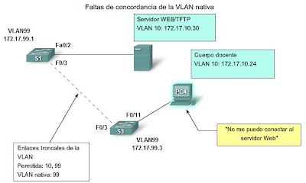
2.4.- Resolución de problemas de Vlan
Una de las tareas frecuentes de los administradores de red es resolver problemas de formación de enlaces troncales o de enlaces que se comportan incorrectamente como enlaces troncales. En ocasiones, un puerto de switch se puede comportar como puerto de enlace troncal, incluso si no se configuró como tal. Por ejemplo, un puerto de acceso puede aceptar tramas de redes VLAN distintas de la VLAN a la cual se asignó. Esto se conoce como “filtración de VLAN”.

Slide 45
2.4.- Resolución de problemas de Vlan
Para resolver problemas de enlaces troncales que no se forman o de filtración de VLAN, proceda de la siguiente manera:
Paso 1: Utilice el comando show interfaces trunk para verificar si hay coincidencia entre la VLAN nativa local y peer. Si la VLAN nativa no coincide en ambos extremos, hay una filtración de VLAN.
Paso 2: Utilice el comando show interfaces trunk para verificar si se estableció un enlace troncal entre los switches. Configure estáticamente los enlaces troncales siempre que sea posible. Los puertos de los switches Cisco Catalyst utilizan DTP de manera predeterminada e intentan negociar un enlace troncal.

Slide 46
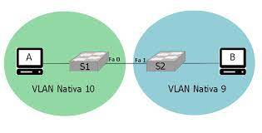
2.4.- Resolución de problemas de Vlan
Problema: falta de concordancia de la VLAN nativa.
Resultado: Presenta un riesgo a la seguridad y crea resultados no deseados.
Ejemplo: Un puerto se identifica con VLAN99 y otro como VLAN100

Slide 47
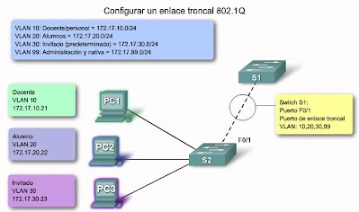
2.4.- Resolución de problemas de Vlan
Problema: Falta de concordancia del modo de enlace troncal.
Resultado: Casa pérdida de la conectividad de la red.
Ejemplo: Un puerto está configurado como inactivo y en el otro extremo como enlace troncal activo.

Slide 48
2.4.- Resolución de problemas de Vlan
Problema: VLAN y subredes IP.
Resultado: Causa pérdida de conectividad de la red.
Ejemplo: Los ordenadores de los usuarios han sido configurados con direcciones IP incorrectas.

Slide 49
2.4.- Resolución de problemas de Vlan
Problema: VLAN permitidas en enlaces troncales.
Resultado: Provoca tráfico no deseado o no se envía el tráfico a través del enlace troncal.
Ejemplo: La lista de VLAN permitidas en un enlace tronca no se ha actualizado con las VLAN actuales.

Slide 50

2.5.- Seguridad en Vlan
La red puede ser una de las partes más vulnerables de un sistema. La red de máquinas virtuales necesita tanta protección como una red física. La utilización de VLAN puede mejorar la seguridad de las redes del entorno.

Slide 51

2.5.- Seguridad en Vlan
Cuando se las configura correctamente, las VLAN constituyen un medio confiable para proteger un conjunto de máquinas virtuales contra intrusiones accidentales o maliciosas.

Slide 52

2.5.- Seguridad en Vlan
Las VLAN permiten segmentar una red física de modo que dos máquinas de la red no puedan transmitirse paquetes entre ellas a menos que formen parte de la misma VLAN.

Slide 53
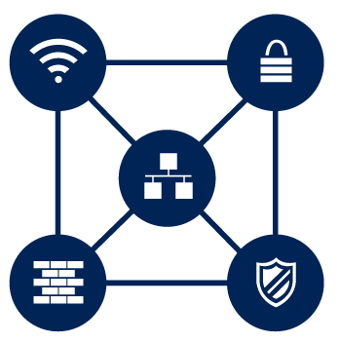
2.5.- Seguridad en Vlan
Asegurar es una opción ineludible, delicada y sobre todo inaplazable porque los ataques pueden producirse de un momento a otro.

Slide 54
2.5.- Seguridad en Vlan
Consejos
Al usar VLAN, separe los clusters sensibles de sistemas del resto de la red. De esta manera, se reduce la probabilidad de que los usuarios tengan acceso a la información almacenada en esos clientes y servidores.
Asigne un número de VLAN nativo único a los puertos de enlace troncal.
Limite las VLAN que se pueden transportar mediante un enlace troncal a las que son estrictamente necesarias.

Slide 55
2.5.- Seguridad en Vlan
Desactive el protocolo de enlace troncal (VTP) de VLAN, si es posible. De lo contrario, configure lo siguiente para el VTP: dominio de gestión, contraseña y eliminación. A continuación, defina VTP en modo transparente.
Utilice configuraciones de VLAN estáticas, cuando sea posible.
Desactive los puertos de conmutador no utilizados y asígneles un número de VLAN que no esté en uso.

Slide 56
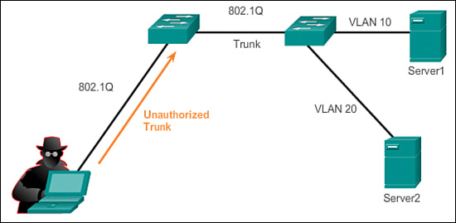
2.5.- Seguridad en Vlan
Tipos de ataques
VLAN HOPPING
Es una vulnerabilidad de seguridad que puede aparecer en entornos LAN, donde los Switch están conectados por puertos troncales.

Slide 57
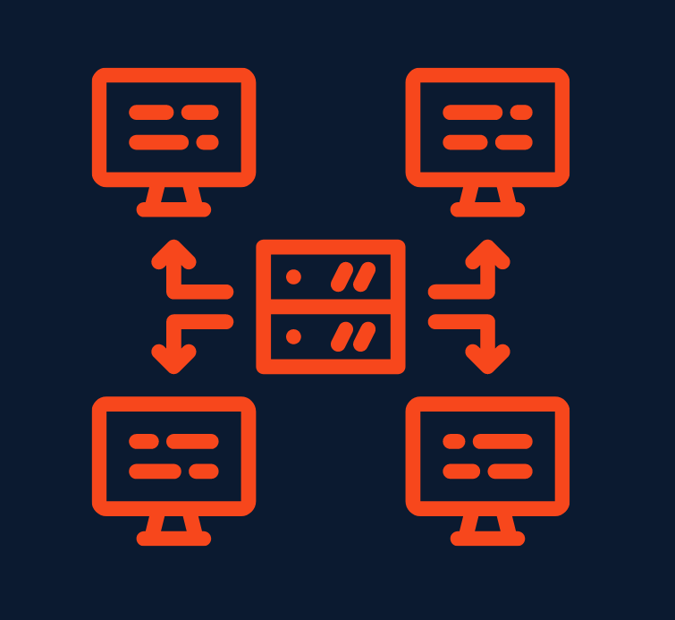
2.5.- Seguridad en Vlan
Un atacante intenta obtener acceso a una VLAN no autorizada mediante la adición de dos etiquetas en los paquetes salientes desde el cliente, esto se llama doble etiquetado.

Slide 58
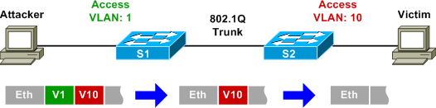
2.5.- Seguridad en Vlan
La primera etiqueta (802.1Q) es leída por el puerto de línea externa en el primer switch al que el cliente-atacante está conectado, donde es eliminada y no se vuele a etiquetar por otra y la envía al siguiente switch, en el segundo troncal se lee la segunda etiqueta que envía tráfico desde el atacante a los clientes con el mismo ID de VLAN como la segunda etiqueta y por ende estos datos serán reenviados.

Slide 59
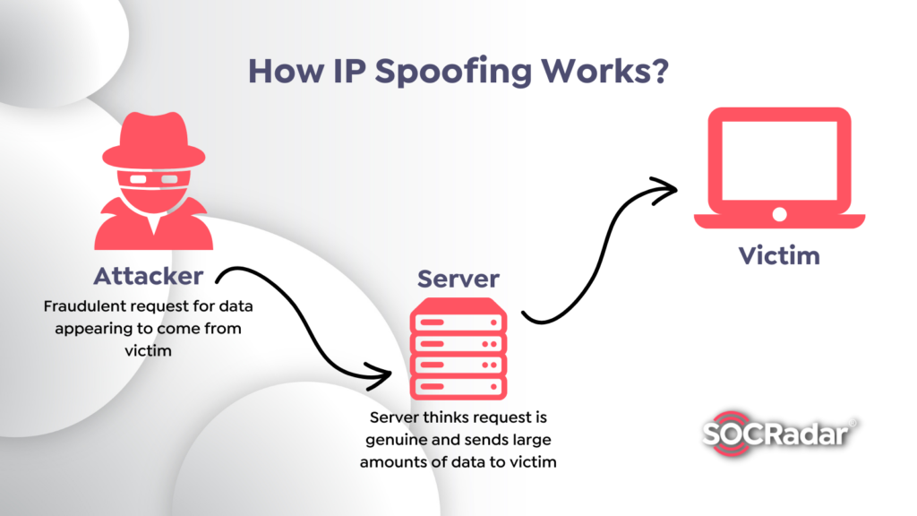
2.5.- Seguridad en Vlan
SPOOFING ATTACK
Estos ataques pueden ocurrir sobre varios protocolos permitiendo a un atacante realizar ataques de man-in-the-middle, de tal manera que tras el ataque todo el tráfico fluye por el equipo del atacante antes de enviárselo al equipo de destino.

Slide 60
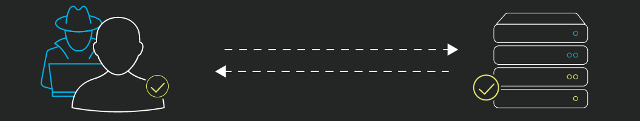
2.5.- Seguridad en Vlan
El ataque de DHCP Spoofing lo podremos evitar mediante la característica DHCP Snooping de Cisco, mientras que los ataques de ARP Spoofing los podremos evitar mediante las técnicas de inspección dinámica ARP que viene por defecto en los nuevos switches.

